Slide 1
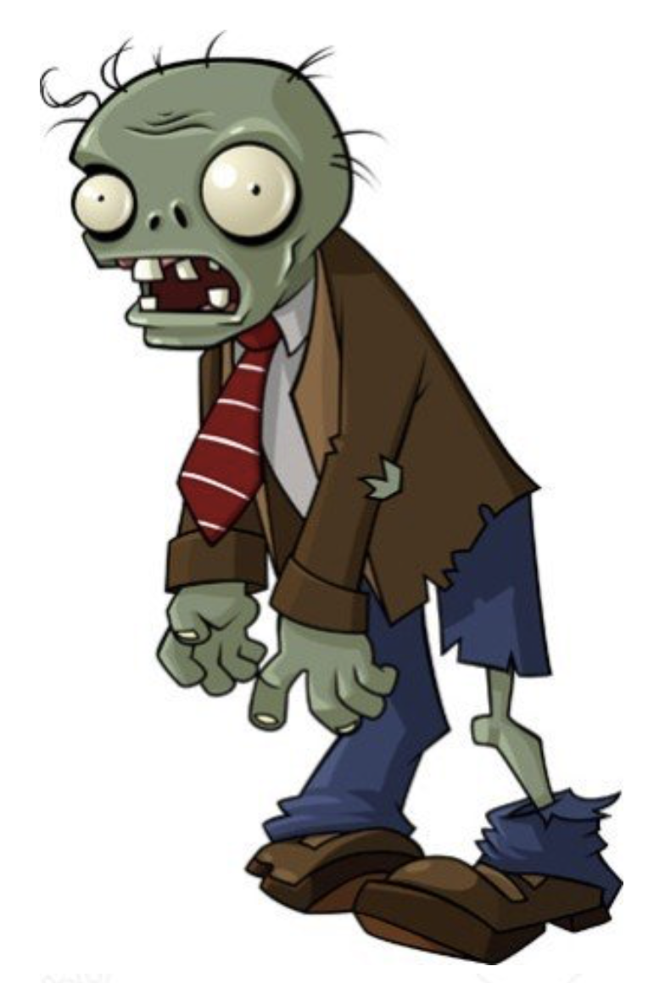
좀비에 부딪치지 않고 점프해서 목적지에 도달하는 게임
나
내가 조종함
좌(0), 우(1), 점프(2)
자신의 이름
좀비
랜덤하게 움직임
좌, 우, 그자리
목적지
0 1 2 3 4 5 6 7 8 9 …… 15 20
내 좌표
좀비1 좌표
좀비2 좌표
내 좌표와 좀비 좌표가 같으면 충돌 = 죽음

Slide 2
직무능력평가
1번
2번
<턴제 좀비 게임 만들기>
좀비 게임을 시작합니다.
나의 현재위치는 0 입니다.
움직일까요? (왼쪽(1)/오른쪽(2)/점프(3))
[1 입력할 경우] “내가 왼쪽으로 움직입니다. ”
[2 입력할 경우] “내가 오른쪽으로 움직입니다.”
[3 입력할 경우] “내가 점프를 합니다.”
내 현재 위치는 0 입니다.
움직일까요? (왼쪽(1)/오른쪽(2)/점프(3))
[1입력할 경우] -> 나의 위치를 왼쪽으로 1 감소(0 밖으로 나가지 않도록 하세요)
“내가 왼쪽으로 움직입니다. 현재 위치는0입니다.”
[2입력할 경우] -> 나의 위치를 오른쪽으로 1 증가
“내가 오른쪽으로 움직입니다. 현재 위치는 1입니다.”
[3 입력할 경우] -> 나의 위치를 1~3 랜덤하게 증가
“내가 3만큼 점프를 합니다. 현재 위치는 4입니다.”
좀비를 7위치에 처음 놓고 한턴마다 랜덤하게 좌, 우
로 움직이거나 또는 그 자리에 있도록 하세요.
좀비 1의 현재 위치는 8입니다.
좀비 1의 현재 위치는 14입니다.
내 캐릭터가 20위치를 넘어서면 게임이 끝나도록 하세요.
미션 클리어. 목적지에 도달했습니다.
게임을 종료합니다.
만약 내 캐릭터와 좀비가 만나면 캐릭터가 죽도록하세요.
좀비에게 잡혔습니다.
게임을 종료합니다.
3번
4번

Slide 3
직무능력평가
5번
내 캐릭터 생명이 3개 있도록 프로그래밍하세요.
1번째 캐릭터가 죽으면
좀비에게 잡혔습니다. 생명이 2개 남았습니다.
게임을 처음위치에서 다시 시작합니다.
모든 캐릭터도 죽으면
생명이 0입니다. 게임을 종료합니다.
Int life = 3;
Life--;
좀비가 2개 있도록 프로그래밍 하세요.
첫번째 좀비 위치 7, 두번째 좀비 위치 15
1번째 좀비가 왼쪽으로 움직였습니다. 현재 1번째 좀비 위치는 8입니다.
2번째 좀비는 오른쪽으로 움직였습니다. 현재 2번째 좀비 위치는 14입니다.

